Slide 1

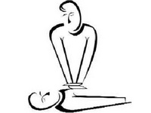
ЭКСТРЕННАЯ МЕДИЦИНСКАЯ ПОМОЩЬ
Внезапная остановка кровообращения

Slide 2
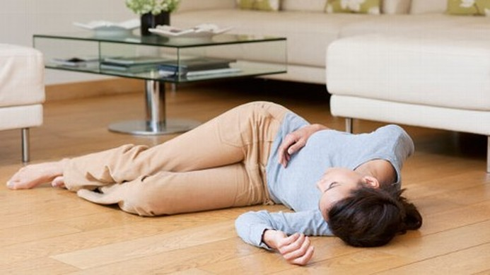
Вы пришли на работу.
Войдя в кабинет, Вы увидели, что человек лежит на полу!
Ваша задача оказать ему помощь в рамках своих умений

Slide 3


05.04.2018
Обеспечить безопасность
Проверить реакцию
Позвать на помощь
Открыть дыхательные пути
Проверить дыхание
Позвонить 03
30 грудных компрессий
2 вдоха

Slide 4
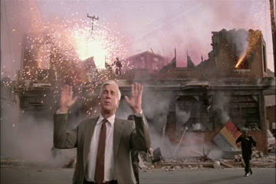
1. Убедиться в отсутствии опасности для себя и пострадавшего
Осмотреться

Slide 5
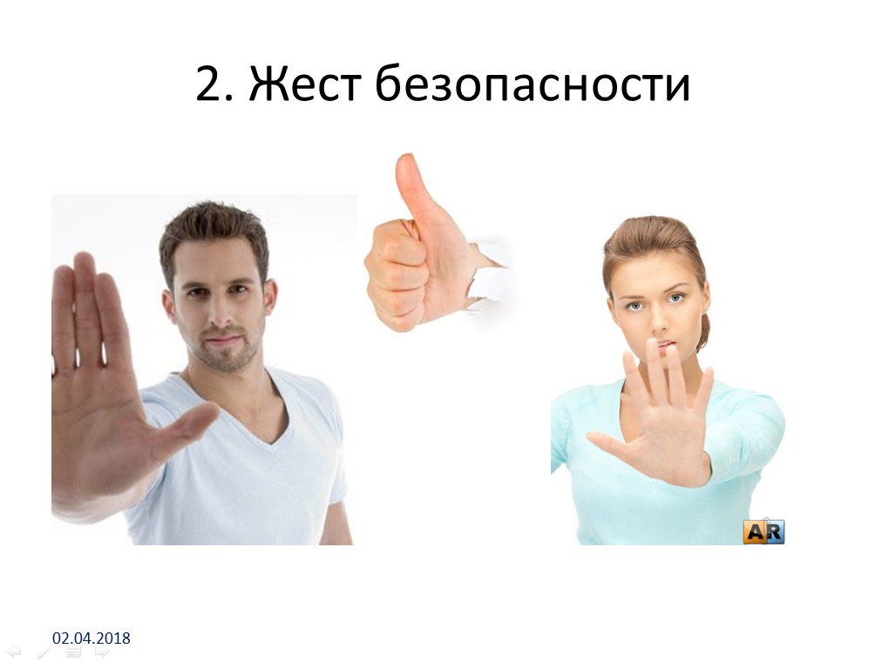


Преподаватель дисциплины: Гайсин Р.М.

Slide 6
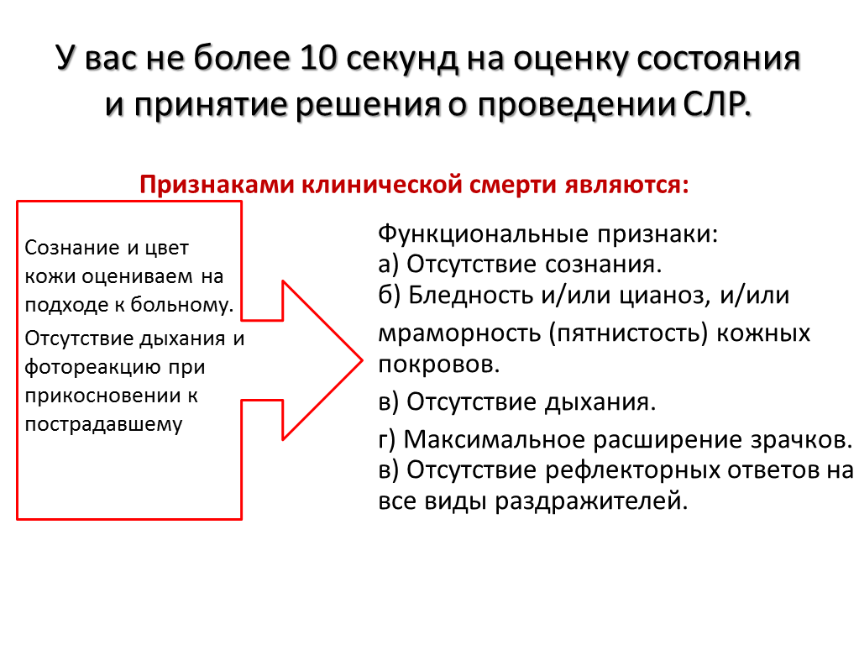

Slide 7
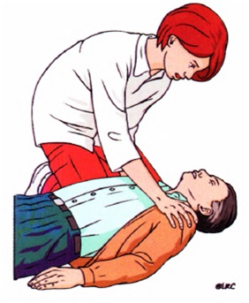

3. Осторожно встряхнуть пострадавшего за плечи.

Slide 8
4. Громко обратиться к нему:
«Вам нужна помощь?»
Вам нужна помощь?

Slide 9
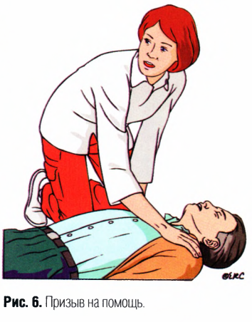

5. Призвать на помощь:
«Помогите человеку плохо!»
Помогите!
Человеку плохо!?

Slide 10
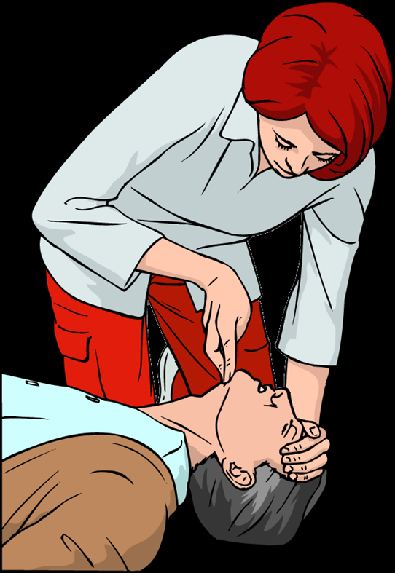
6. Ладонь одной руки положить на лоб пострадавшего
7-8. Подхватить нижнюю челюсть пострадавшего двумя пальцами другой руки

Slide 11
9. Запрокинуть голову пострадавшего, освобождая дыхательные пути
Преподаватель дисциплины: Гайсин Р.М.

Slide 12
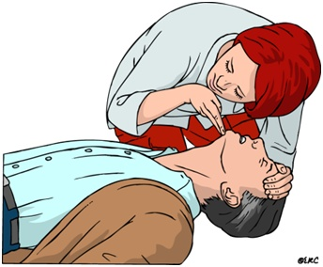
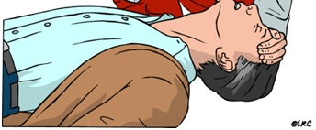
10. Приблизить ухо к губам пострадавшего
11. Глазами наблюдать экскурсию грудной клетки пострадавшего
12. Считать вслух до 10

Slide 13
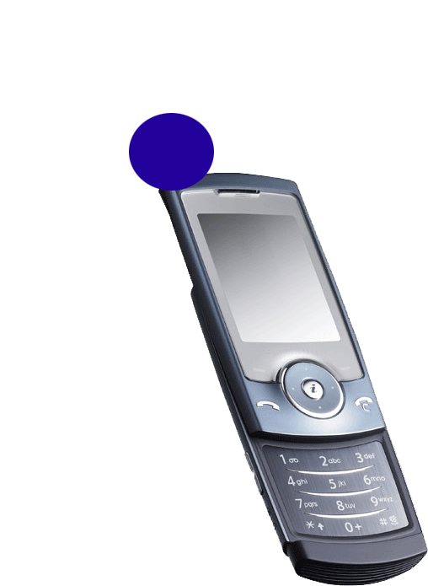
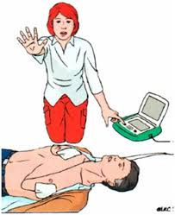
13. Факт вызова бригады
Вызвать специалистов (СМП), сообщив
112
103

Slide 14
14. Факт вызова бригады
Вызвать специалистов (СМП), сообщив
112
Координаты места происшествия
103

Slide 15
15. Факт вызова бригады
Вызвать специалистов (СМП), сообщив
112
103
Количество пострадавших

Slide 16
16. Факт вызова бригады
Вызвать специалистов (СМП), сообщив
112
Пол
(и примерный возраст)
103

Slide 17
17. Факт вызова бригады
Вызвать специалистов (СМП), сообщив
112
103
Состояние пострадавшего
Преподаватель дисциплины: Гайсин Р.М.

Slide 18
18. Факт вызова бригады
Вызвать специалистов (СМП), сообщив
112
103
Предположительная причина состояния

Slide 19
19. Факт вызова бригады
Вызвать специалистов (СМП), сообщив
112
103
Объем Вашей
помощи

Slide 20
20. Факт вызова бригады
Вызвать специалистов (СМП), сообщив
112
103
Дождаться ответа: "Вызов принят"

Slide 21
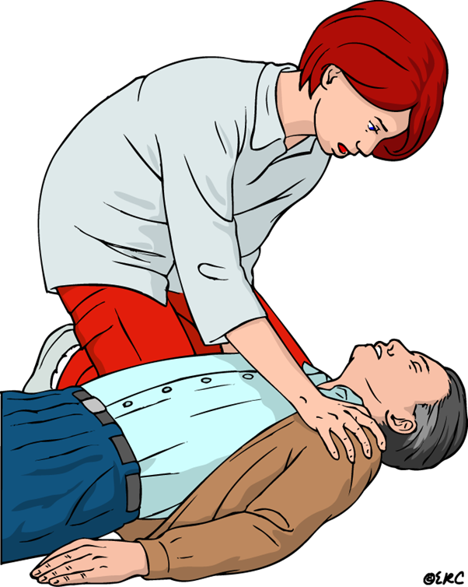
21. Встать на колени сбоку от пострадавшего лицом к нему

Slide 22
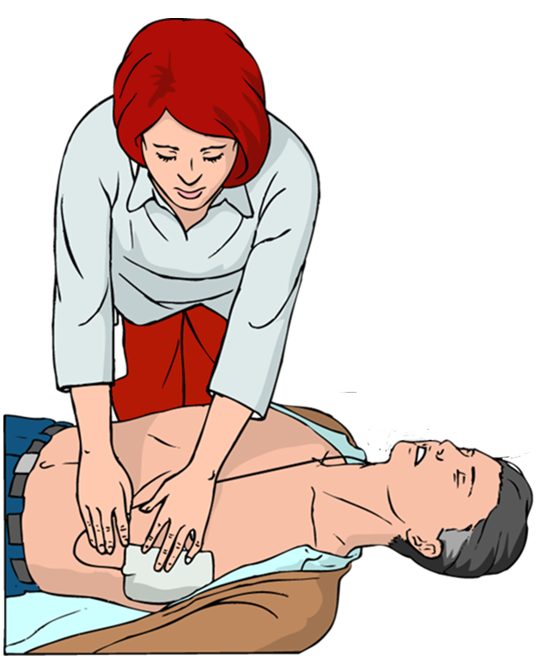
22. Освободить грудную клетку пострадавшего от одежды

Slide 23
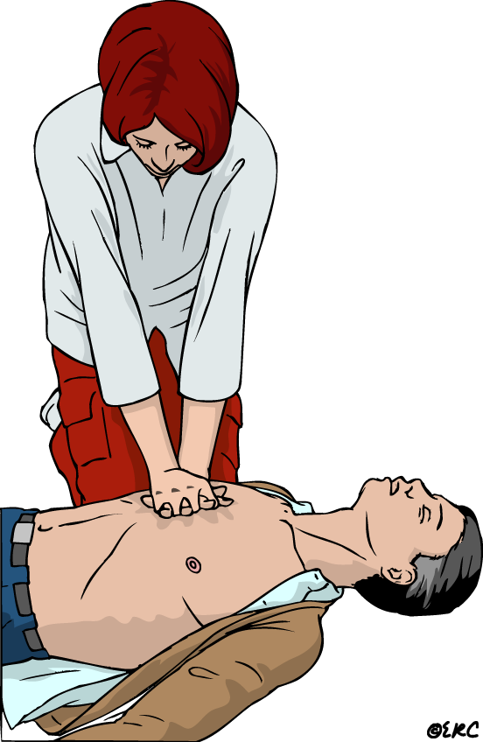
23. Основание ладони одной руки положить на середину грудины пострадавшего

Slide 24
23. Основание ладони одной руки положить на середину грудины пострадавшего

Slide 25
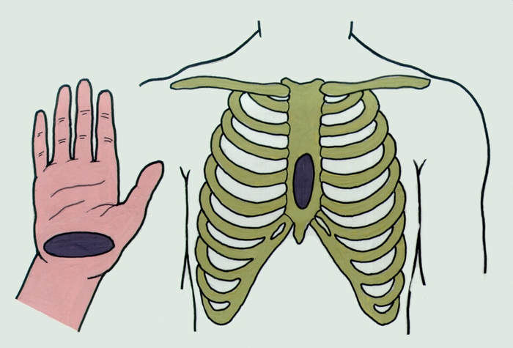

Место соприкосновения руки и грудины при непрямом массаже сердца
Преподаватель дисциплины: Гайсин Р.М.

Slide 26
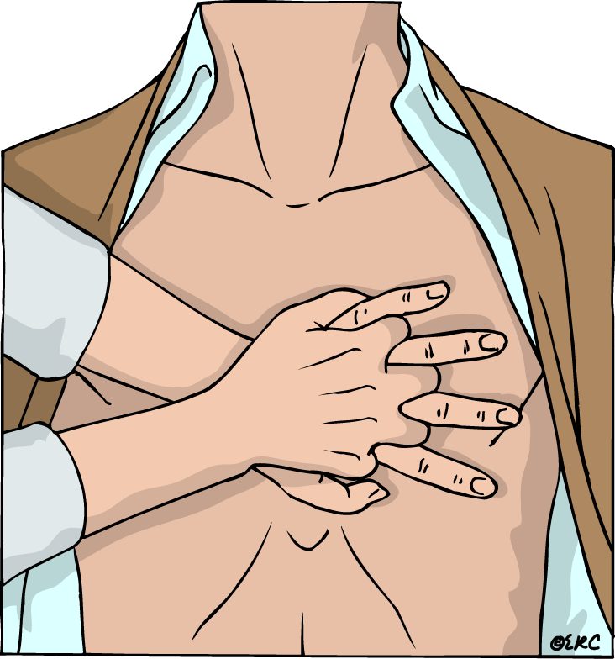
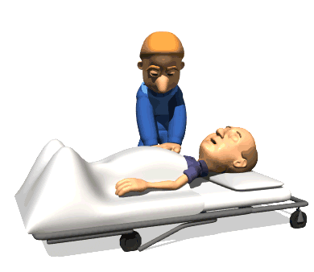
24. Вторую ладонь положить на первую, соединив пальцы обеих рук в замок
Руки устанавливаются на середину груди, пальцы скрещены

Slide 27
25

Slide 28










26. 30 компрессий подряд
30. Компрессии отсчитываются вслух

Slide 29
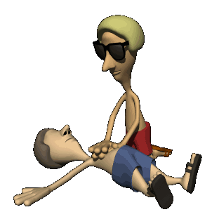
Компрессия грудной клетки
Расположите руки в центре грудной клетки
Пальцы в замок
Сжимайте грудную клетку
  частота 100 min⁻¹
  глубина 4-5 cm
  компрессия : расправление
Если возможно менять реаниматора каждые 2 мин

Slide 30
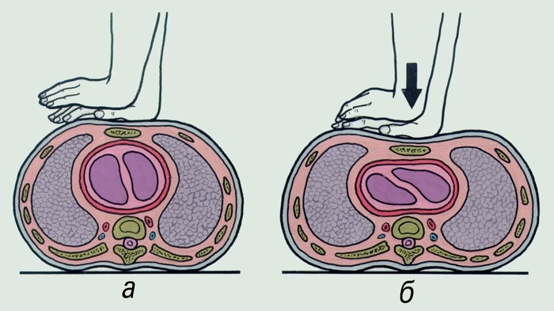
27. Руки спасателя вертикальны
28. Не сгибаются в локтях
Преподаватель дисциплины: Гайсин Р.М.

Slide 31
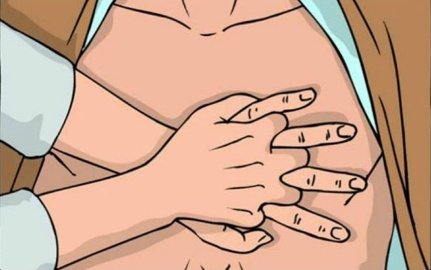
29. Пальцы верхней кисти оттягивают вверх пальцы нижней

Slide 32

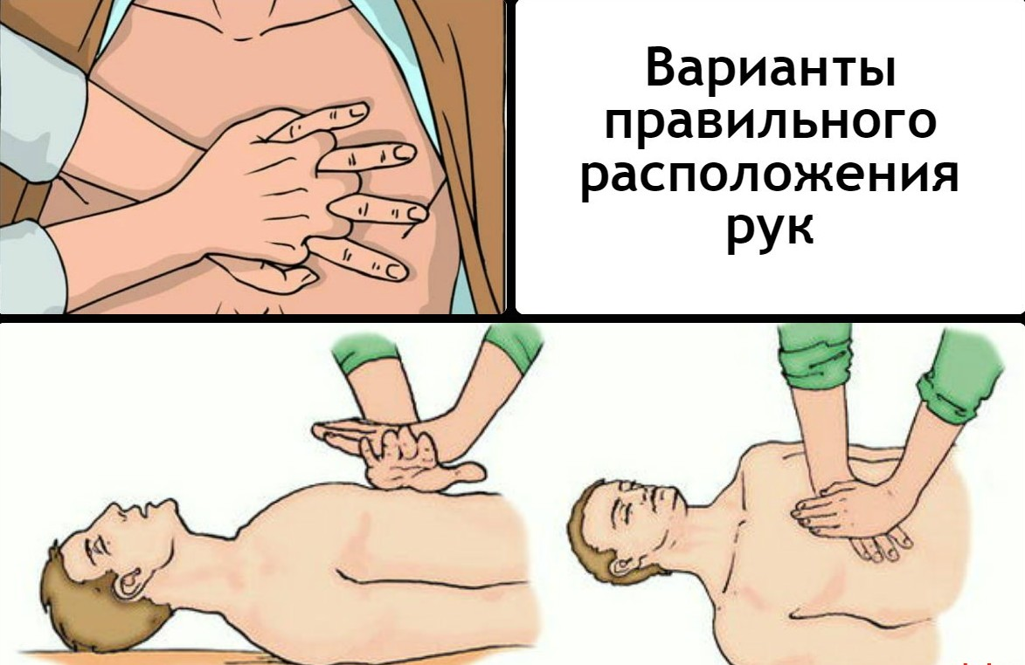
Варианты правильного расположения рук

Slide 33
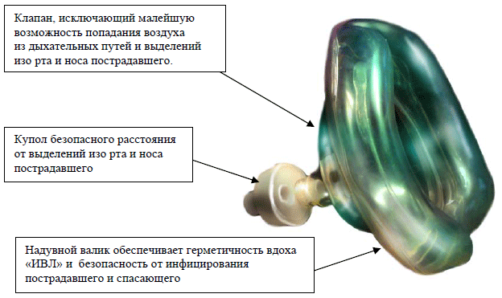
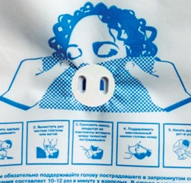
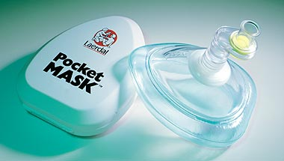
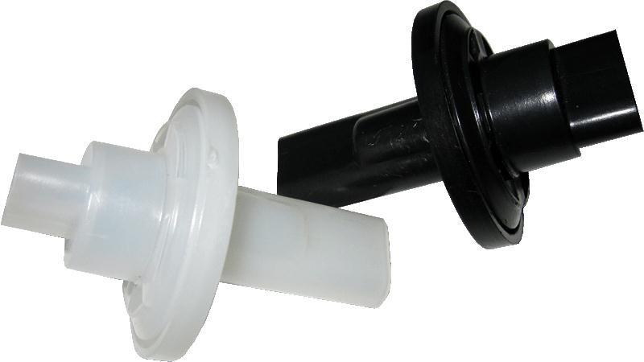
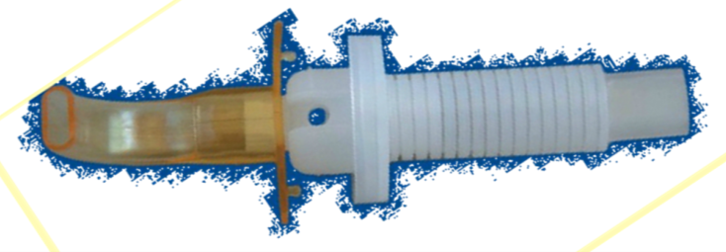
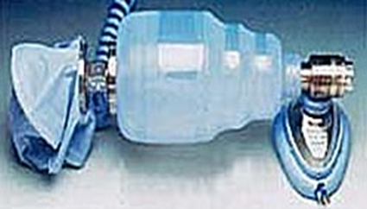
31. При ИВЛ использовать собственное надежное средство защиты
(не марля и не платочек, а специальное устройство,
например, из автомобильной аптечки)

Slide 34
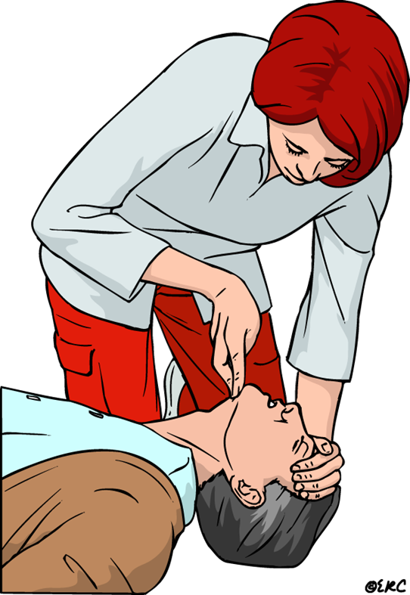
32. Ладонь одной руки положить на лоб пострадавшего

Slide 35
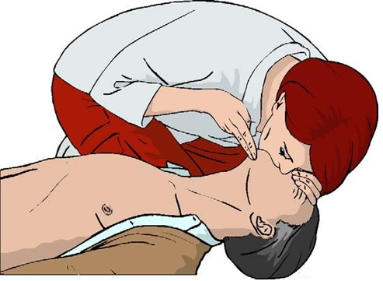
33. 1-ым и 2-ым пальцами этой руки зажать нос пострадавшему

Slide 36
34. Подхватить нижнюю челюсть пострадавшего двумя пальцами другой руки

Slide 37
35. Запрокинуть голову пострадавшего, освобождая дыхательные пути, набрать воздух в лёгкие

Slide 38
36. Обхватить губы пострадавшего своими губами

Slide 39
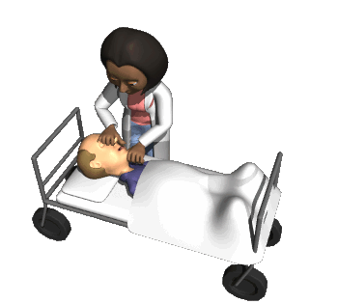
37. Произвести выдох в пострадавшего

Slide 40
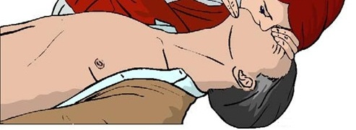
38. Освободить губы пострадавшего на 1 сек.

Slide 41
39. Повторить выдох в пострадавшего
Цикл ИВЛ не более 5-ти секунд

Slide 42
Продолжить закрытый массаж сердца
Соотношение компрессий к ИВЛ
30 : 2 - циклично
Преподаватель дисциплины: Гайсин Р.М.

Slide 43
Продолжить закрытый массаж сердца
Прекращение реанимационных мероприятий.
при неэффективности реанимационных мероприятий, направленных на восстановление жизненно важных функций в течение 30 минут.
ПРИКАЗ МЗ РФ 4 .03.2003 г. N 73 Министр Ю.Л.ШЕВЧЕНКО.

Slide 44
Последовательность базового поддержания жизни
(BLS-БРК) взрослых
Не реагирует
Позвать на помощь
Открыть
Дыхательные пути
Не
Дышит нормально
«03»
30 компрессий
грудной клетки
2 вдоха

Slide 45
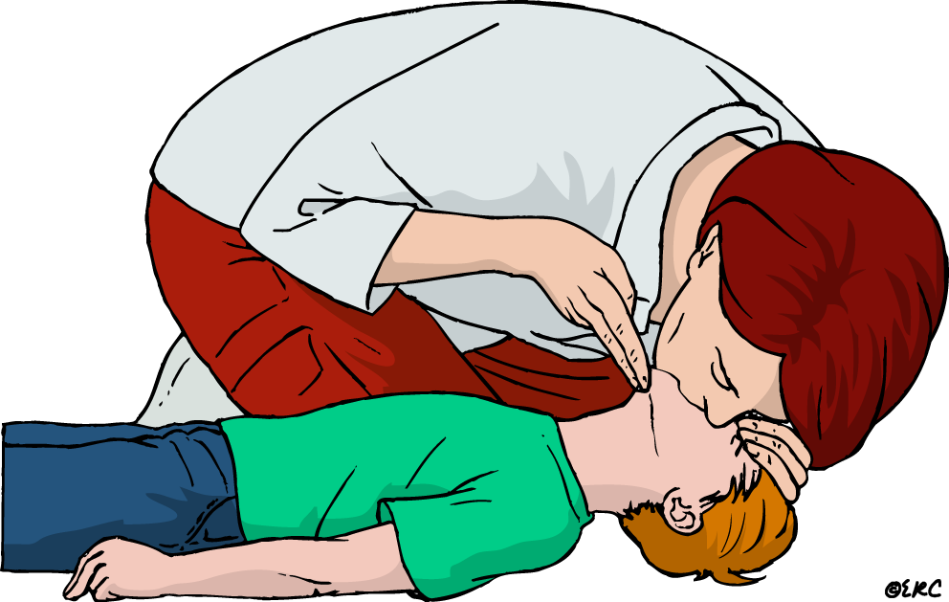
СЛР у детей
СЛР – как у взрослых
Глубина компрессий – 1/3 глубины грудной клетки

Slide 46
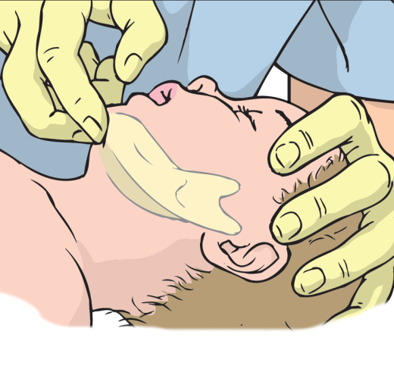
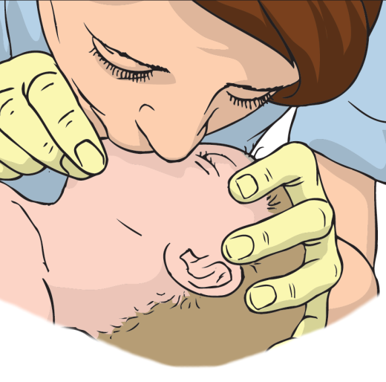
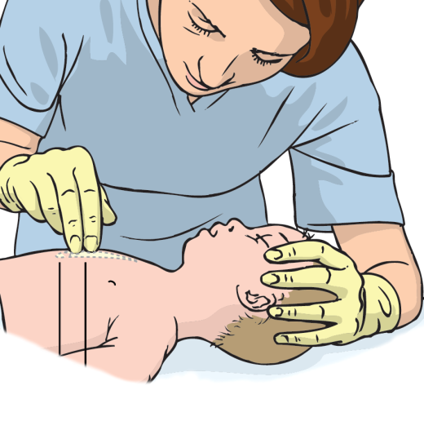
По сравнению СЛР взрослых у детей дыхание, вероятно, имеет большую значимость. Сохранено правило 5 вдохов перед началом компрессий. (основная причина ОК – гипоксия).
При восстановлении проходимости дыхательных путей не следует запрокидывать голову и соблюдать осторожность при выдвижении челюсти (нельзя давить на диафрагму рта) т.к. это усиливает обструкцию.
Массаж – одним, двумя, тремя (…) пальцами или одной рукой в зависимости от возраста.

Slide 47
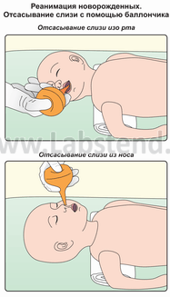
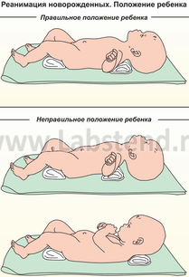
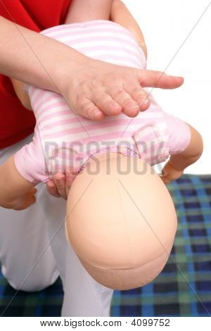
Освобождение дыхательных путей
Освобождение дыхательных путей
1. Удаляют патологическое содержимое (околоплодные воды, меконий, кровь). Для этого с помощью стерильного отсоса с отверстием на конце под контролем глаза освобождают полость рта, затем глотки, носа и желудка. Меконий и кровь отсасывают с помощью прямой ларингоскопии из входа в гортань, а иногда и из ниже расположенных участков дыхательных путей. Во время введения и выведения катетеров нельзя производить отсасывание: возможно образование эрозий!
2. Поддерживают проходимость дыхательных путей при западении языка или при врожденных пороках раз вития (Пьерра — Робена киста корня языка). При этом ребенок лежит на спине, голова его находится в положении ретрофлексии, нижняя челюсть выведена вверх. После отсасывания содержимого вводят воздуховод № 00 или 01 и фиксируют его пластырем. Если и после этого непроходимость дыхательных путей не устраняется, нужна интубация трахеи.
Notes:
Освобождение дыхательных путей
1. Удаляют патологическое содержимое (околоплодные воды, меконий, кровь). Для этого с помощью стерильного отсоса с отверстием на конце под контролем глаза освобождают полость рта, затем глотки, носа и желудка. Меконий и кровь отсасывают с помощью прямой ларингоскопии из входа в гортань, а иногда и из ниже расположенных участков дыхательных путей. Во время введения и выведения катетеров нельзя производить отсасывание: возможно образование эрозий!
2. Поддерживают проходимость дыхательных путей при западении языка или при врожденных пороках раз вития (Пьерра — Робена киста корня языка). При этом ребенок лежит на спине, голова его находится в положении ретрофлексии, нижняя челюсть выведена вверх. После отсасывания содержимого вводят воздуховод № 00 или 01 и фиксируют его пластырем. Если и после этого непроходимость дыхательных путей не устраняется, нужна интубация трахеи.
«Практическая неонатология», В.Мидлил, Й.Воцел

Slide 48
Оценка эксперта. Критерии.
40. Адекватная глубина компрессий больше 90%
41. Адекватное положение рук при компрессиях больше 90%
42. Полное высвобождение рук между компрессиями больше 90%
43. Адекватная частота компрессий больше 90%
44. Адекватный объём ИВЛ больше 80%
45. Адекватная скорость ИВЛ больше 80%
46. Базовая реанимация продолжалась циклично
47. Базовая реанимация прекращалась только по команде
48. Не было такого, что компрессии вообще не производились (или большие перерывы)
49. Не тратил время на отдельную проверку пульса на сонной артерии
вне оценки дыхания
50. Не пальпировал места проекции лучевой (и/или других периферических) артерий
51. Не тратил время на оценку неврологического статуса (осмотр зрачков и т.п.)
52. Не тратил время на лишние вопросы об анамнезе,
поиск медицинской документации
53. Не тратил время на поиск и использование ЛС, платочков, бинтиков, тряпочек
54. Не проводил ИВЛ в случае отсутствия средств защиты
(или проводил ИВЛ с защитой)
55. Не делал другие нерегламентированные и небезопасные действия
56. Субъективное благоприятное впечатление эксперта

Slide 49
Оценка эффективности проводимых реанимационных мероприятий
Через 1,5-2 минуты после начала реанимационных мероприятий необходимо оценить их эффективность. Существует три основные критерия эффективности сердечно-легочной реанимации:
Порозовение кожных покровов и слизистых оболочек. Удобнее всего ориентироваться на цвет розовой каймы губ и слизистой преддверия рта, поскольку цвет кожи лица подвержен существенным индивидуальным различиям. Окраска кожи конечностей не может служить критерием оценки, поскольку сердечный выброс остается достаточно малым, и микроциркуляция в них не налаживается.
Появление пульса на сонных артериях, синхронного с движениями закрытого массажа сердца. В некоторых случаях удобнее определять пульс не на сонных, а на бедренных артериях в области бедренных треугольников, однако у пожилых пациентов пульс на них может не определяться из-за сопутствующего облитерирующего атеросклероза сосудов нижних конечностей. Пульс на периферических артериях ( в том числе, на лучевых) при закрытом массаже сердца не определяется.
Сужение зрачков и появление их реакции на свет. Данный признак является главным критерием эффективности проводимой реанимации, поскольку он говорит о восстановлении функций ствола мозга, то есть о достаточной оксигенации организма пациента.

Slide 50
Показания к прекращению реанимационных мероприятий
Прекращение реанимационных мероприятий регламентируется п.4 приказа МЗ РФ №73 от 04.03.2003.
Реанимационные мероприятия прекращаются только при признании этих мер абсолютно бесперспективными или констатации биологической смерти, а именно:
при констатации смерти человека на основании смерти головного мозга, в том числе на фоне неэффективного применения полного комплекса мероприятий, направленных на поддержание жизни;
при неэффективности реанимационных мероприятий, направленных на восстановление жизненно важных функций в течение 30 минут.

